Slide 1


Brawlhalla
游戲官網
資工二 106590047 葉凱毅 資工二 106590048 陳風平

Slide 2


目 录
1.專案説明
CONTENT
2.目標對象
3.情景説明
4.網站架構
5.佈局規劃

Slide 3

1.專案説明
來介紹我們的官網咯ヾ(≧ ▽ ≦)ゝ

Slide 4




專案説明
使用者可以透過網頁瞭解游戲的内容、新消息、游戲視頻以及登錄后可以聯絡我們等事項。

Slide 5

2.目標對象
看看有誰是我們的目標XD

Slide 6

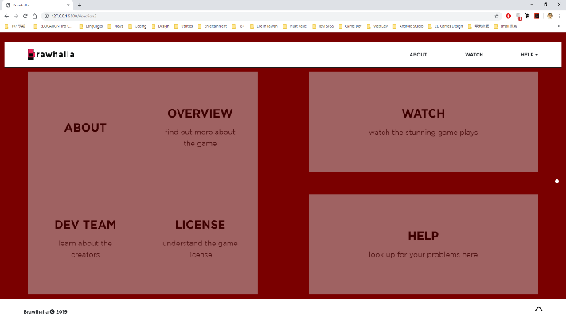
目標對象
1
玩家
讓玩家能夠上此網頁然後觀看網站消息、更新訊息與游戲教學影片等
2
投資人
看到游戲的存在想要給與投資的人

Slide 7

3.情景説明
準備看我的糟糕畫風。。(lll￢ω￢)

Slide 8
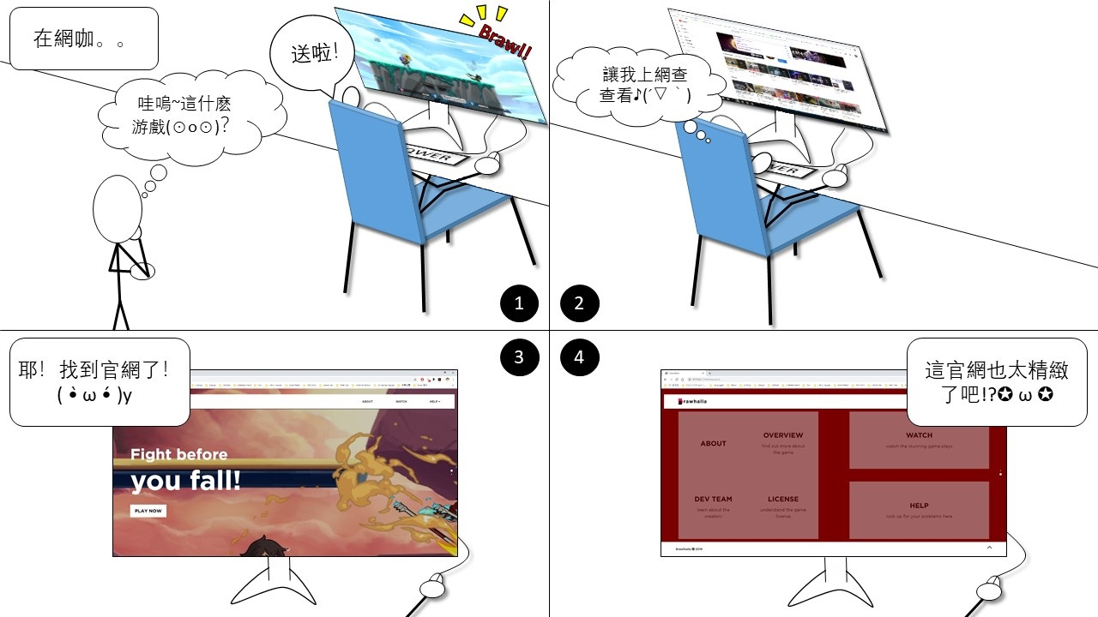
情景説明

Slide 9

4.網站架構
終於到這個麻煩的東西了இ௰இ

Slide 10
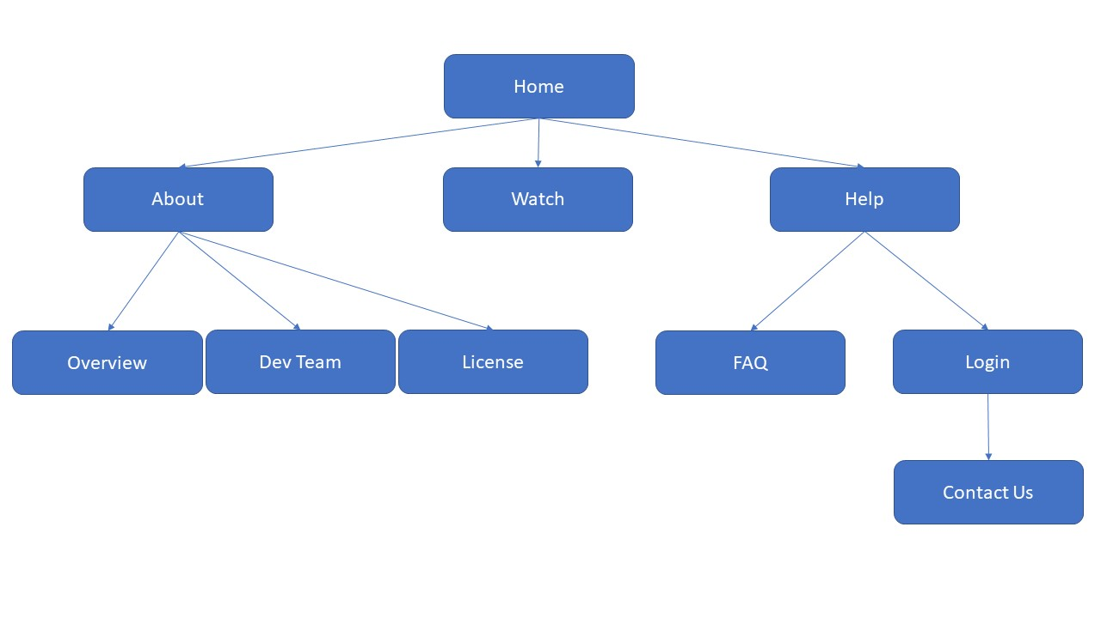
網站架構

Slide 11
5.佈局規劃
來介紹我們的RWD咯( •̀ ω •́ )y

Slide 12
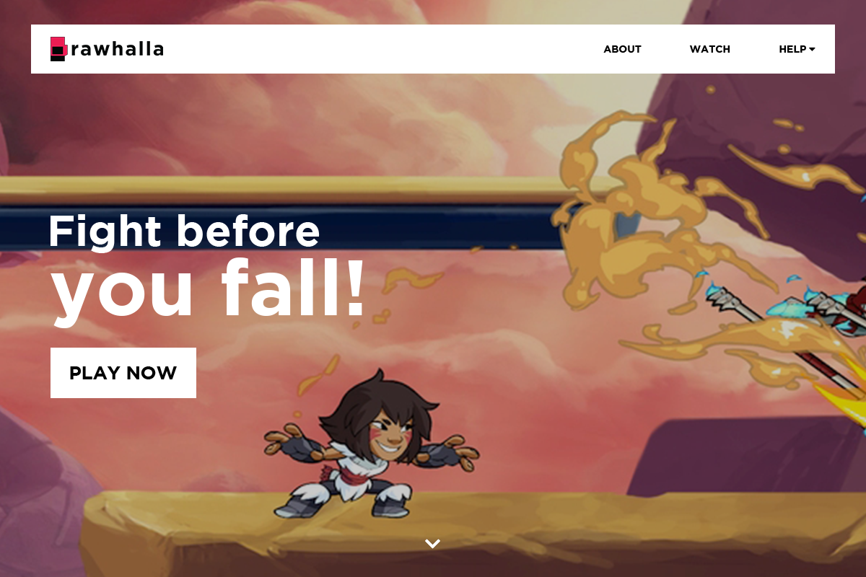
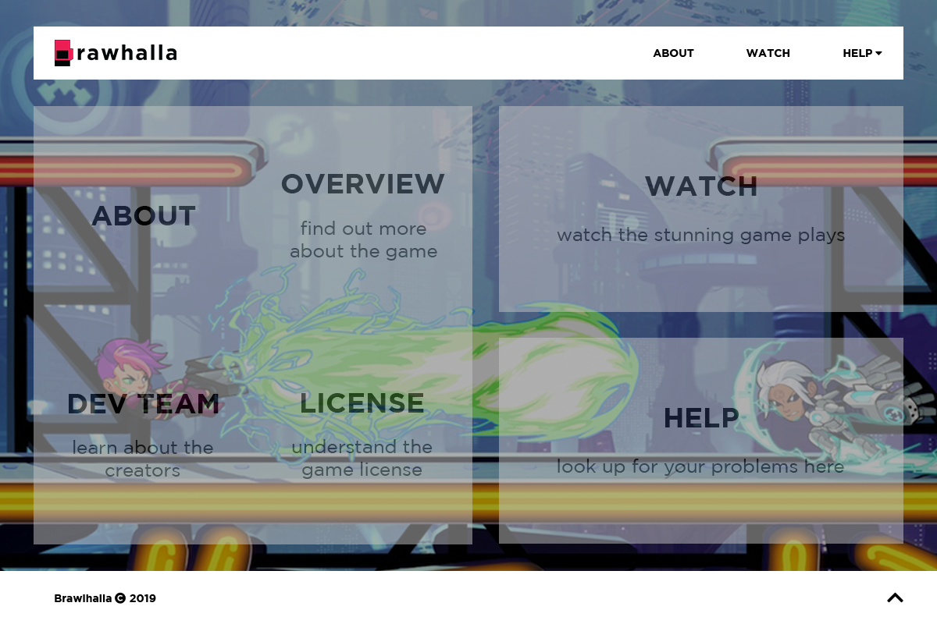
佈局規劃-Home
Logo
Logo
主導覽列
主導覽列
主導覽列的選項
標題
footer
1280px
下拉
上拉

Slide 13
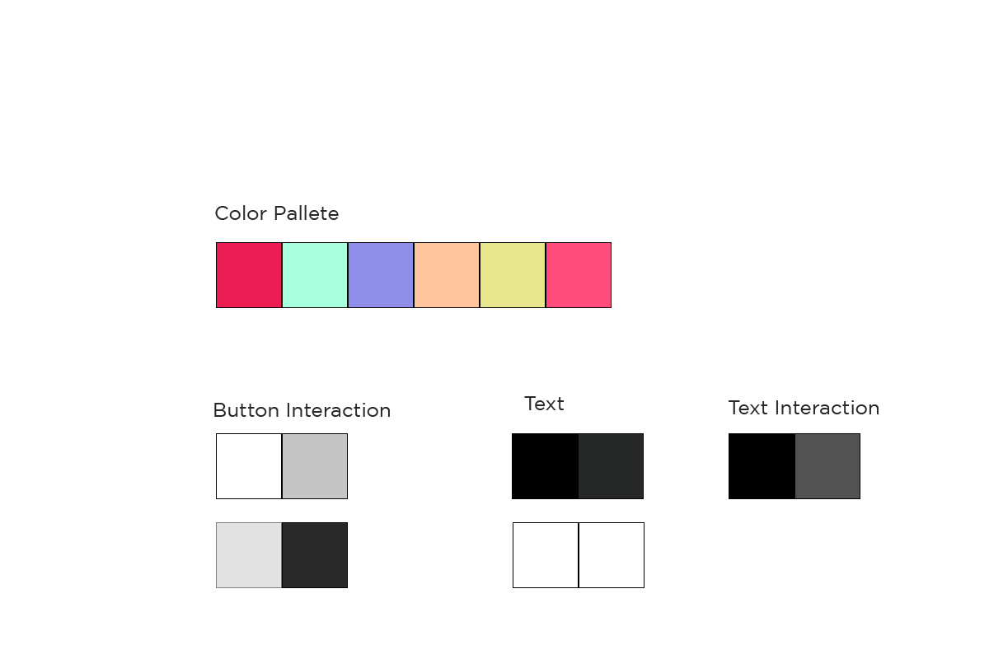
Home Color

Slide 14
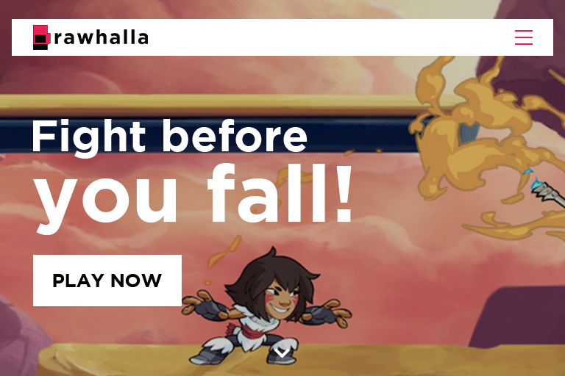
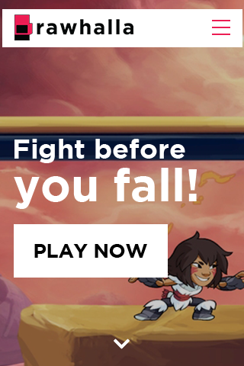
Home RWD
768px
320px

Slide 15
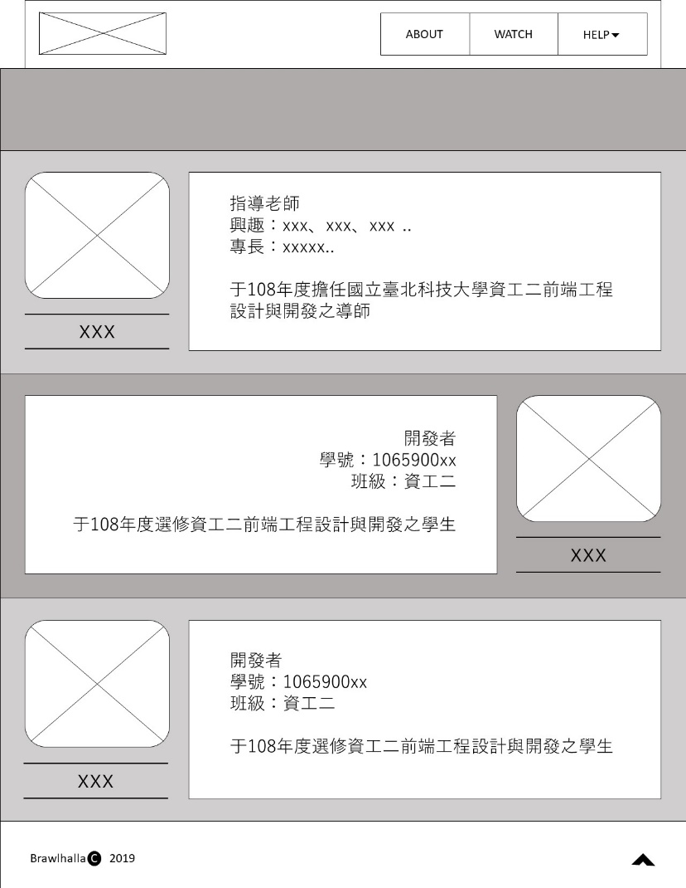
佈局規劃-DevTeam
Logo
主導覽列
頭貼
開發者資訊
個人資訊
名字
1280px
回頂

Slide 16
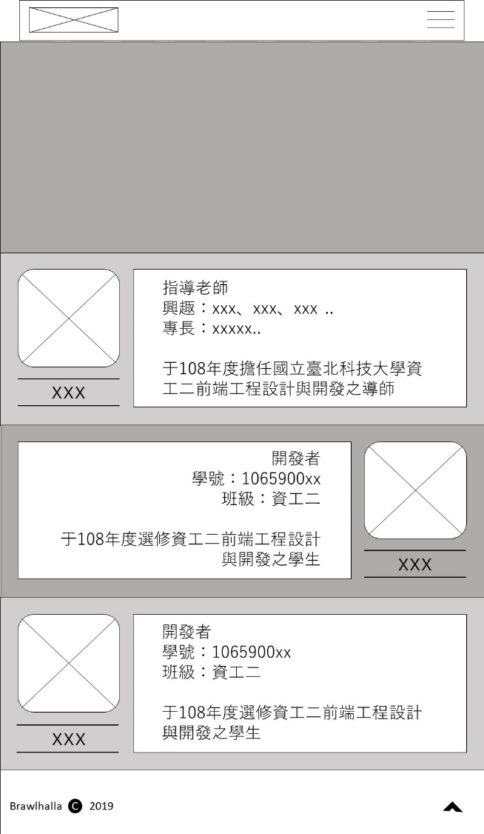
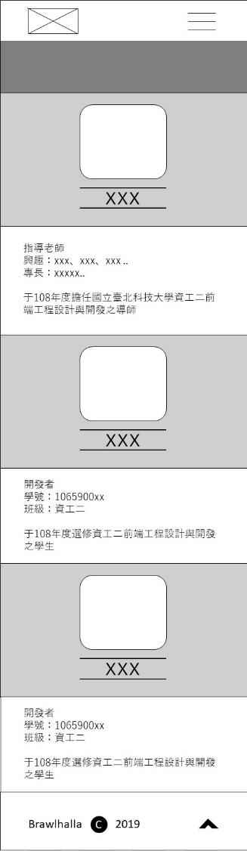
DevTeam RWD
768px
320px

Slide 17
謝謝聆聽
Ο(=•ω＜=)ρ⌒☆

